Slide 1
أساسيات مرض السكري
بسم الله الرحمن الرحيم
د. محسن صالح الإدريسي
استشاري الأمراض الباطنية والسكري والغدد الصماء
مؤسسة حمد الطبية – قطر
www.eledrisi.com

Slide 2
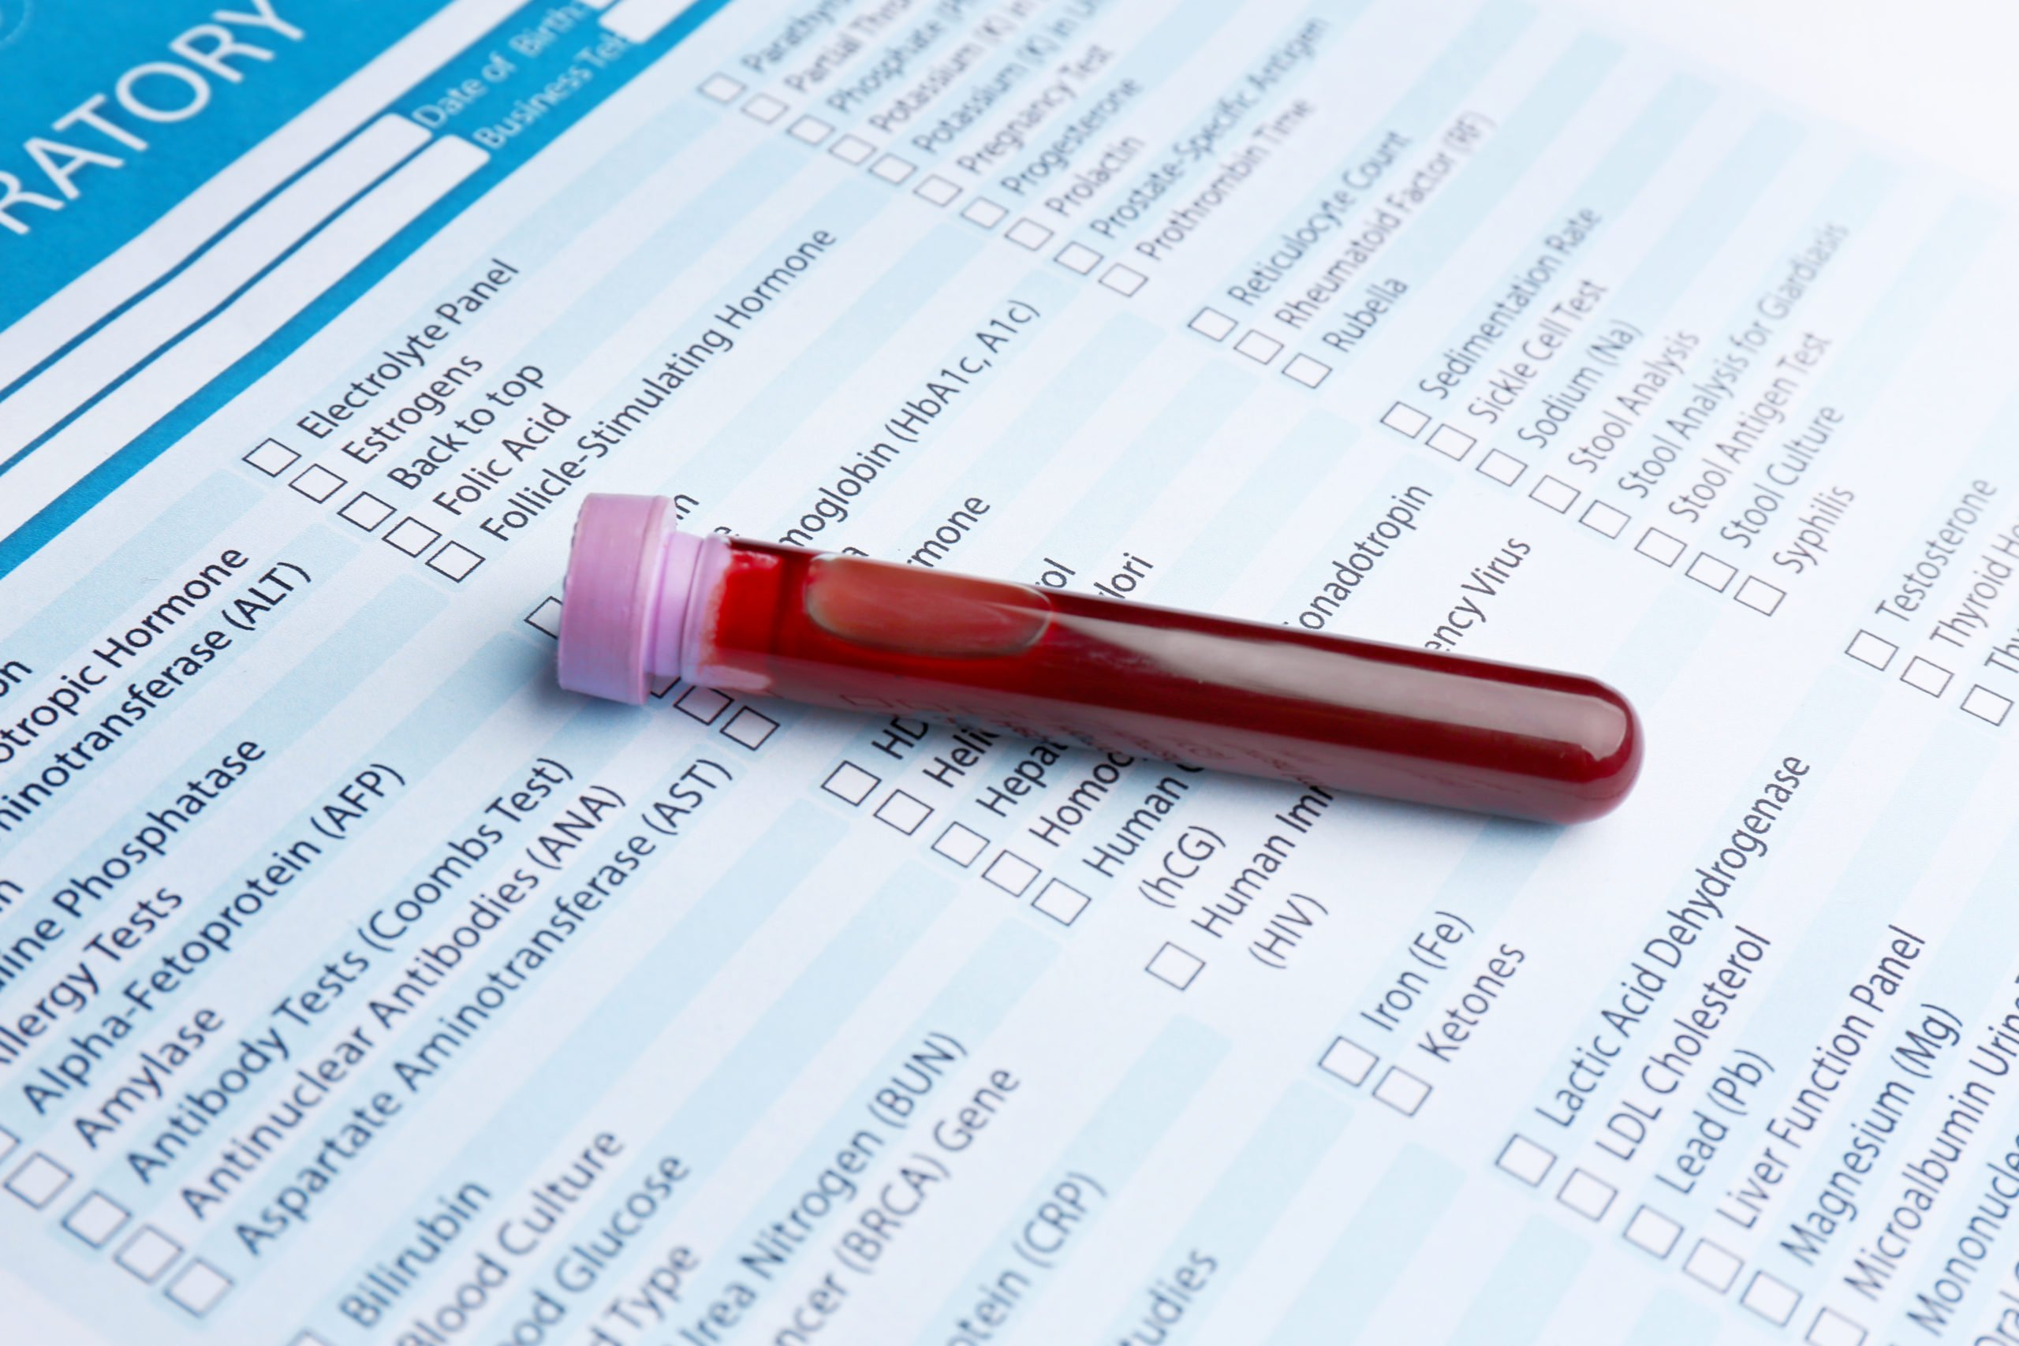
ما هو مرض السكري ؟
هو ارتفاع سكر الدم
يعتمد السبب على نوع السكري

Slide 3

الطعام والطاقة
يتحول جزء مهم من
الطعام بعد الهضم إلى
سكر ليستفيد الجسم منه
سكر
سكر
سكر

Slide 4
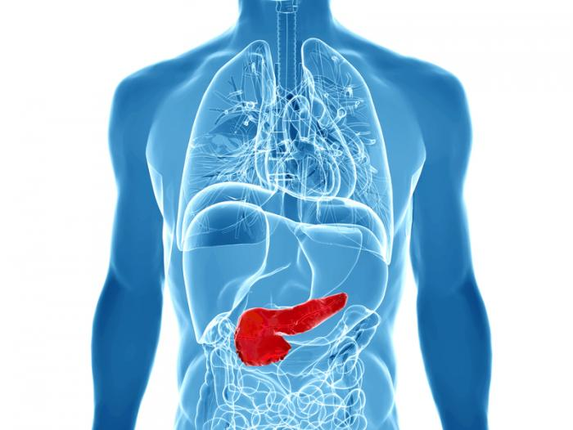
البنكرياس والسكر
يفرز البنكرياس
مادة الإنسولين

Slide 5

عمل الإنسولين
يساعد الإنسولين
على إدخال السكر
في الخلايا لتستفيد منه
سكر
سكر
سكر
سكر
الإنسولين

Slide 6

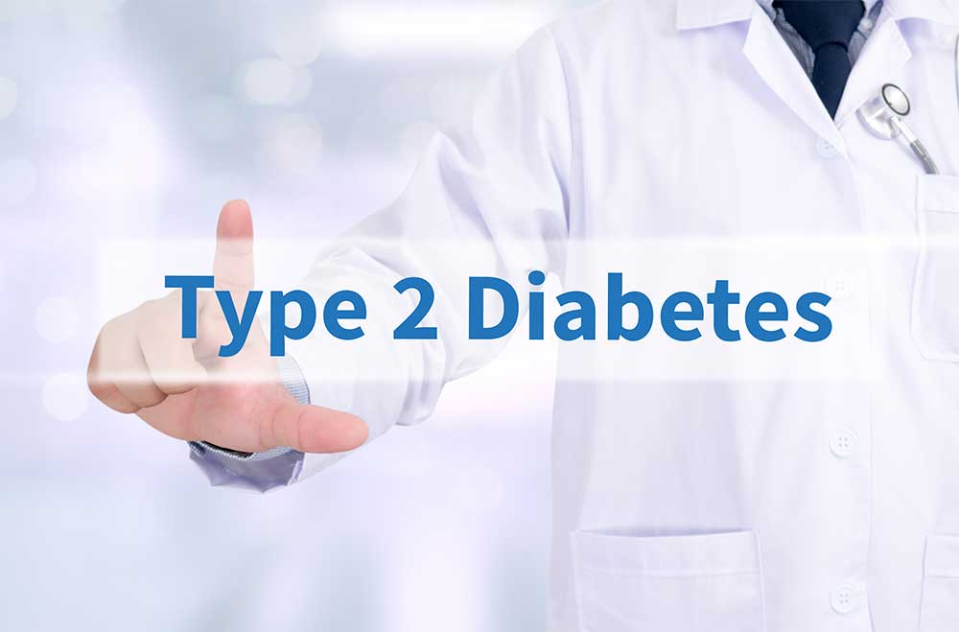
أنواع مرض السكري
النوع 1 سكري
(تسميته النوع الأول خطأ)
النوع 2 سكري
(تسميته النوع الثاني خطأ)

Slide 7
أنواع مرض السكري
سكري الحمل
أنواع أخرى
(أو السكري الثانوي)

Slide 8
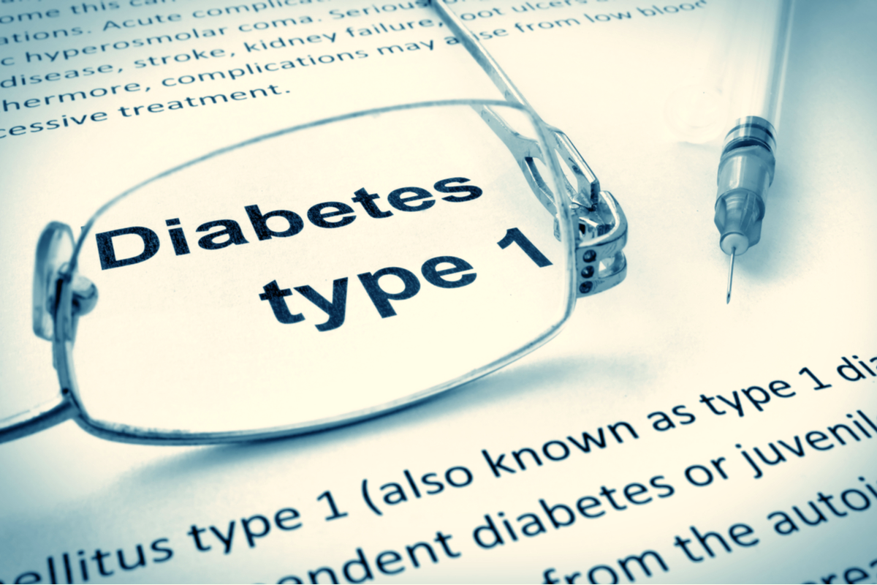
سكري النوع 1
موت الخلايا المفرزة للإنسولين●
يصيب عادةً الأطفال وصغار السن●
أقل من 10% من كل حالات السكري ●
السبب غير معروف, والغالب وجود خلل مناعي ●
هناك نظريات مثل وجود التهاب فيروسي أو العامل الوراثي ●

Slide 9
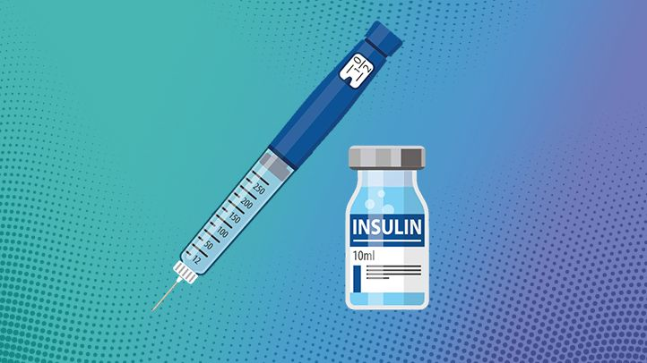
سكري النوع 1
  لا يفرز الجسم إنسولين (موت الخلايا المفرزة للإنسولين) ●
العلاج الوحيد: الإنسولين ●
قد يصيب البالغين ●
ليس هناك شفاء منه حتى الآن ●

Slide 10
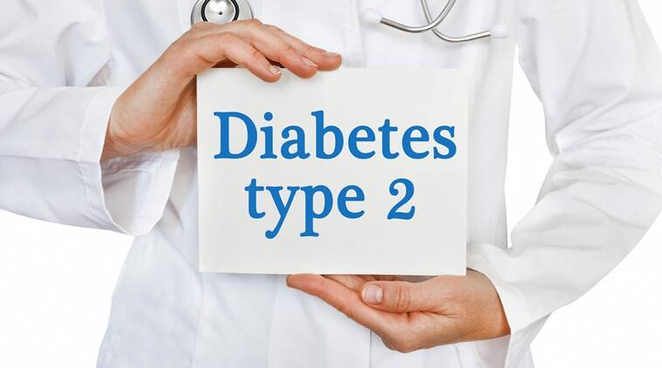
سكري النوع 2
الأكثر شيوعًا (أكثر من 90% من حالات السكري) ●
يصيب عادةً متوسطي وكبار العمر ●
أصبح يحدث حتى مع صغار السن●
مرتبط بعوامل معينة مثل:●
زيادة الوزن ●
قلة الحركة ●
العامل الوراثي ●

Slide 11


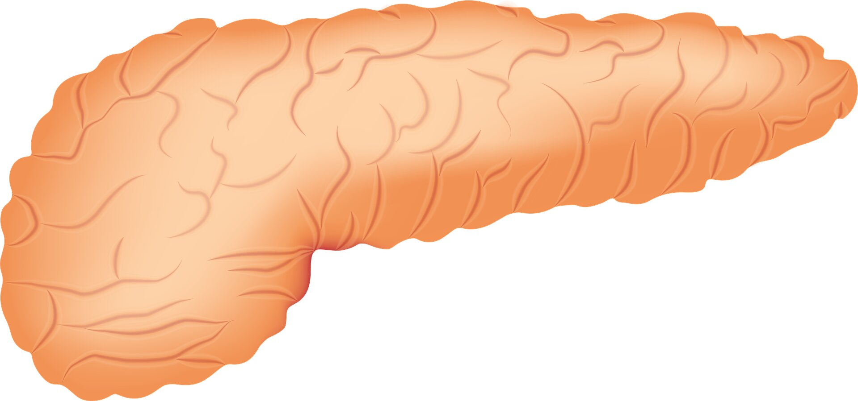
كيف يحدث سكري النوع 2؟
تحدث مقاومة لعمل
الإنسولين فلا يدخل
السكر في الخلية
سكر
سكر
سكر
الإنسولين
الإنسولين
الإنسولين
يزيد إفراز الإنسولين
للتغلب على المقاومة
الإنسولين

Slide 12
كيف يحدث سكري النوع 2؟
الإنسولين
يقل إفراز الإنسولين
مع الوقت
سكر
سكر
سكر
يزيد الكبد انتاج السكر
لتعويض النقص في الخلية
سكر

Slide 13
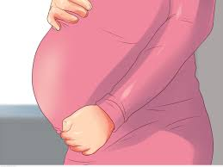
سكري الحمل
يحدث خلال الحمل●
بسبب مقاومة الجسم لعمل الإنسولين ●
يختفي بعد الولادة●
يجعل المرأة عرضةً لسكري النوع 2 في المستقبل ●

Slide 14
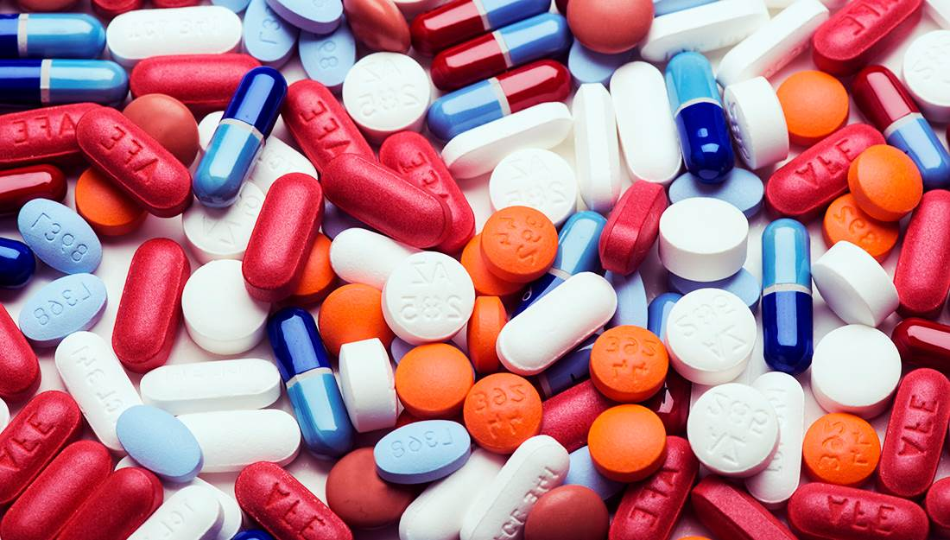
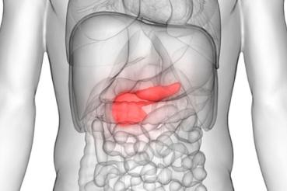
أنواع أخرى من السكري
وتنتج من أمراض أو أدوية معينة:
بعض الأدوية:
مثل: ستيرويدس, وعقاقير علاج الإيدز
أمراض البنكرياس:
مثل الالتهابات والأورام والتليف

Slide 15
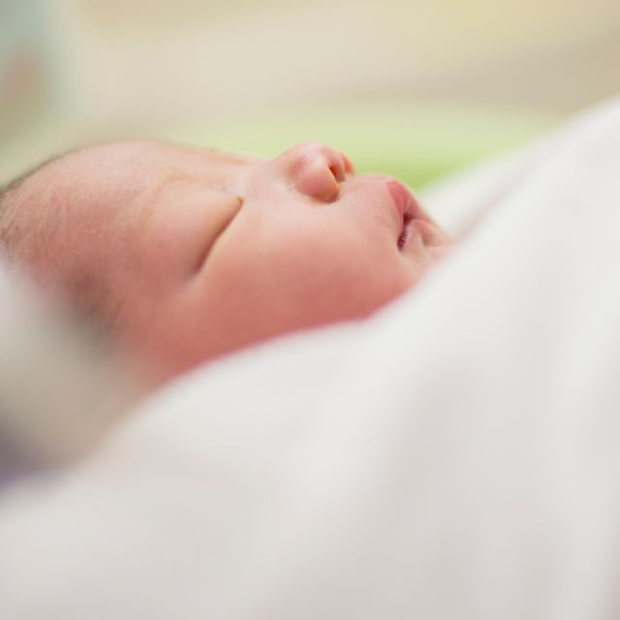
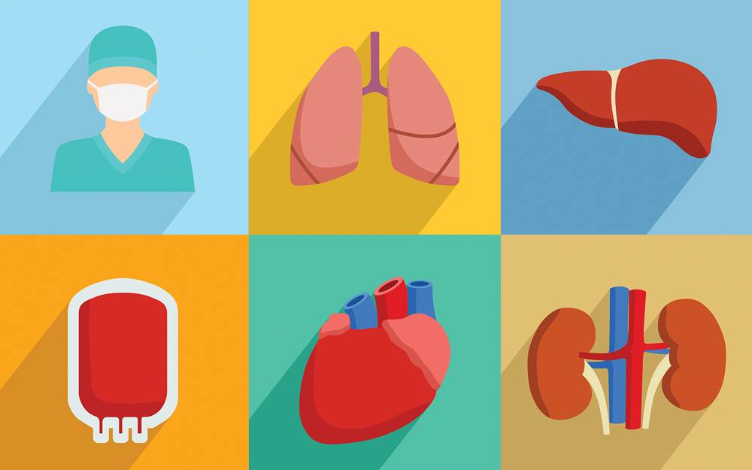
أنواع أخرى من السكري
حالات وراثية:
مثل السكري عند حديثي الولادة
بعد زراعة الأعضاء

Slide 16
الإتحاد الدولي للسكري
2021
ما هو معدل انتشار السكري؟
10.5% من سكان العالم مصابون بالسكري
( 1 من كل 10 أشخاص)

Slide 17






معدلات انتشار السكري (البالغين)
24.9%
25
20.9 %
19%
19.5 %
20
النسبة
15
10.7%
10
6.3 %
5
بريطانيا
الولايات
المتحدة
ماليزيا
قطر
مصر
الكويت
الإتحاد الدولي للسكري 2021. www.idf.org
Notes:
17

Slide 18
متى يجب الكشف عن السكري؟
1) عمر 35 سنة وأكبر
2) إصابة سابقة بسكري الحمل
3) وجود عوامل خطورة للسكري (الشريحة القادمة)

Slide 19
عوامل الخطورة لحدوث السكري
1) زيادة الوزن (أو السمنة) مع ووجود أي من التالي:
أ) قلة النشاط البدني
ب) وجود السكري في العائلة
ج) ارتفاع ضغط الدم
د) أمراض شرايين القلب

Slide 20
تحديد الوزن
الطول÷ الطول (متر)÷ الوزن (كجم)
قياس مؤشر كتلة الجسم
مثال: الوزن 82 , الطول 165
30.1 = [1.65÷ 1.65 ÷ 82] قياس مؤشر كتلة الجسم =
أو أكثر30
25-29.9
18.5-24.9
18.5أقل من
سمنة
زيادة وزن
طبيعي
نقص وزن

Slide 21
احتمالية حدوث سكري النوع 2
مع وجوده في العائلة
إحتمالية الإصابة | قريب لديه السكري
5 إلى 20% | الأم
5 إلى 20% | الأب
25 إلى 50% | الأم والأب
25 إلى 50% | أخ أو أخت

Slide 22
تحاليل الكشف عن السكري
يمكن إجراء أي من هذه التحاليل في المعمل:
2) السكر التراكمي
1) السكر بعد الصيام
3) تحليل محلول السكر
(استعماله قليل)

Slide 23
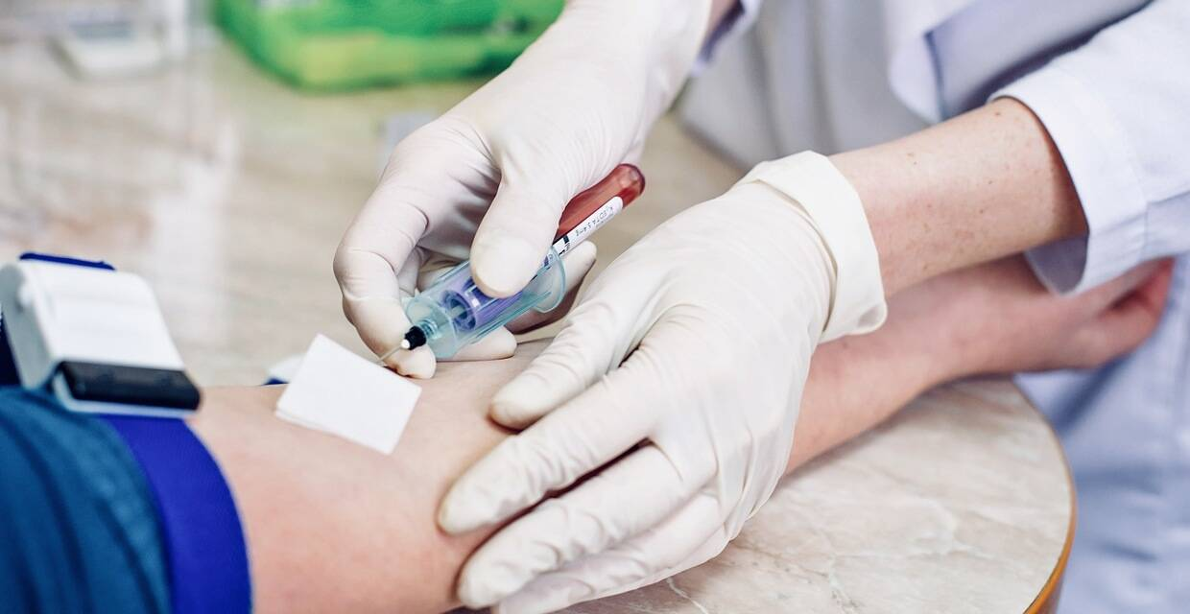
أنواع تحاليل الكشف عن السكري
1) السكر أثناء الصيام:
• يحتاج إلى صيام (8 ساعات)
• يمكن شرب الماء قبل التحليل
• الأقل تكلفة

Slide 24
تحليل سكر الدم أثناء الصيام
مرض السكري
مليجرام 125 أكثر من
125 مليجرام
100 إلى 125 مليجرام
حالة ما قبل السكري
مليجرام100
الطبيعي
أقل من 100 مليجرام

Slide 25
تحليل السكر التراكمي
(مخزون السكر)
يتجمع السكر في كرات الدم الحمراء في
A1c مادة هيموجلوبين
كرة الدم الحمراء
السكر
مادة
A1c هيموجلوبين
يُستعمل التحليل لتشخيص السكري
وكذلك لتقييم التحكم به
هذا التحليل يعطي مؤشرًا عن معدل السكر
خلال 3 أشهر السابقة

Slide 26
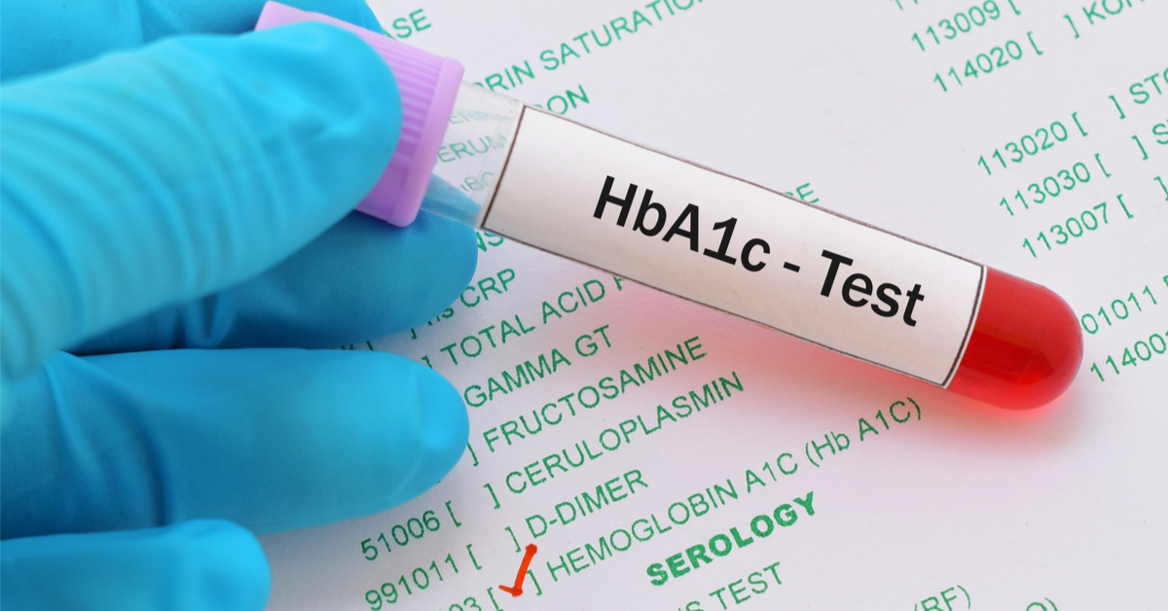
أنواع تحاليل الكشف عن السكري
2) السكر التراكمي:
• يتطلب معمل معتمد
• لا يحتاج إلى صيام
• الأكثر تكلفة

Slide 27
تحليل السكر التراكمي
(مخزون السكر)
أو أكثر 6.5
السكري
5.7 إلى 6.4
حالة ما قبل السكري
5.7 أقل من
الطبيعي

Slide 28
تحليل السكر التراكمي:
حالات خاصة
هناك حالات معينة قد تؤثر على دقة تحليل السكر التراكمي مثل: ●
(قد تجعل التحليل مرتفعًا او منخفضًا حسب الحالة)
- عدم دقة المعمل
- فقر الدم بسبب نقص الحديد
- فقر الدم المنجلي
- الفشل الكلوي المزمن
- استقبال الدم بالنقل
- فقدان دم (بسبب نزيف)

Slide 29
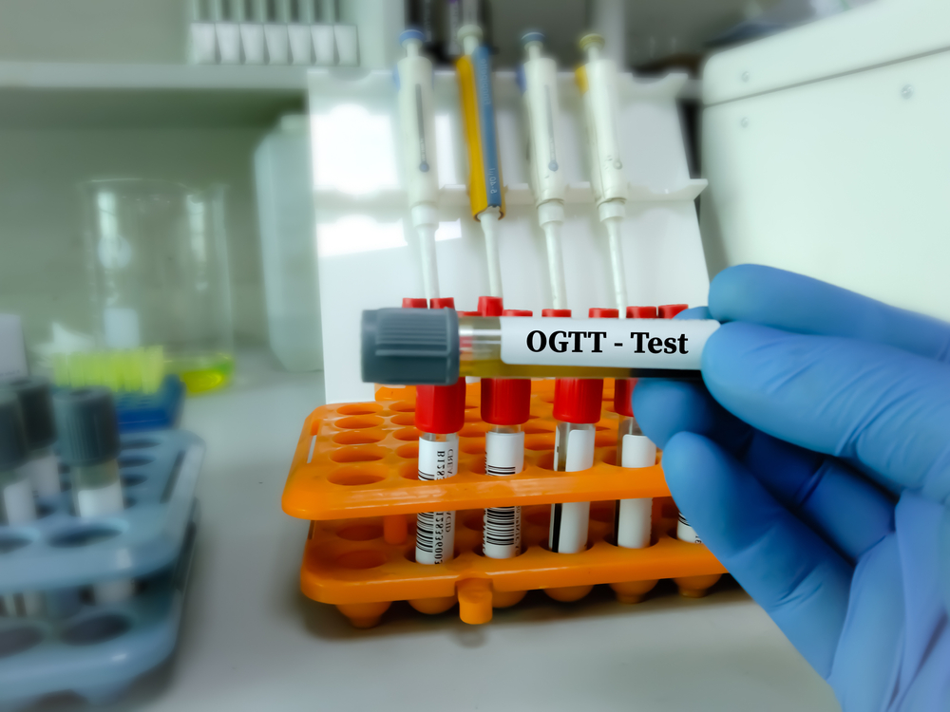
أنواع تحاليل الكشف عن السكري
3) تحليل محلول السكر:
• صيام ثم شرب المحلول
• البقاء في المعمل لمدة ساعتين
• استعماله نادر
• التكلفة متوسطة

Slide 30
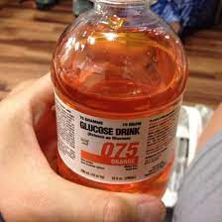
كيف يتم إجراء تحليل محلول السكر
لغير الحامل؟
صيام 8 ساعات على الأقل ●
تحليل سكر الدم بعد الصيام ●
شرب 75 جرام محلول سكر ●
استمرار الصيام ●
تحليل سكر الدم بعد ساعتين ●

Slide 31
متى يتم إجراء تحليل محلول السكر؟
للكشف عن سكري الحمل ●
بعد الولادة لحالات سكري الحمل ●
تشخيص السكري المصاحب لحالات زراعة الأعضاء ●
تشخيص السكري المصاحب للتليف الكيسي البنكرياسي ●
الكشف عن السكري (استعماله نادر) ●
تأكيد تشخيص السكري (استعماله نادر) ●
Cystic fibrosis

Slide 32
تحليل محلول السكر:
سكر الدم بعد ساعتين
السكري
حالة ما قبل السكري
الطبيعي
مليجرام أو أكثر200
140 إلى 199 مليجرام
أقل من 140 مليجرام

Slide 33
تشخيص السكري
سكر الدم عند الصيام= 126 مليجرام أو أكثر
أو
تحليل السكر التراكمي = 6.5 أو أكثر
أو
تحليل سكر الدم ساعتان بعد شرب محلول 75 جرام = 200 مليجرام أو أكثر
أو
أعراض السكري مع سكر الدم في أي وقت:
200 مليجرام أو أكثر

Slide 34
تأكيد تشخيص السكري
- إعادة نفس التحليل في يوم آخر
- أو إجراء تحليل آخر
إذا كان التحليل في مستوى
مرض السكري
يجب تأكيد تشخيص السكري
- إما بإعادة سكر الدم مع الصيام
أو
- إجراء تحليل آخر مثل السكر التراكمي
مثال:
سكر الدم عند الصيام = 140 مليجرام

Slide 35
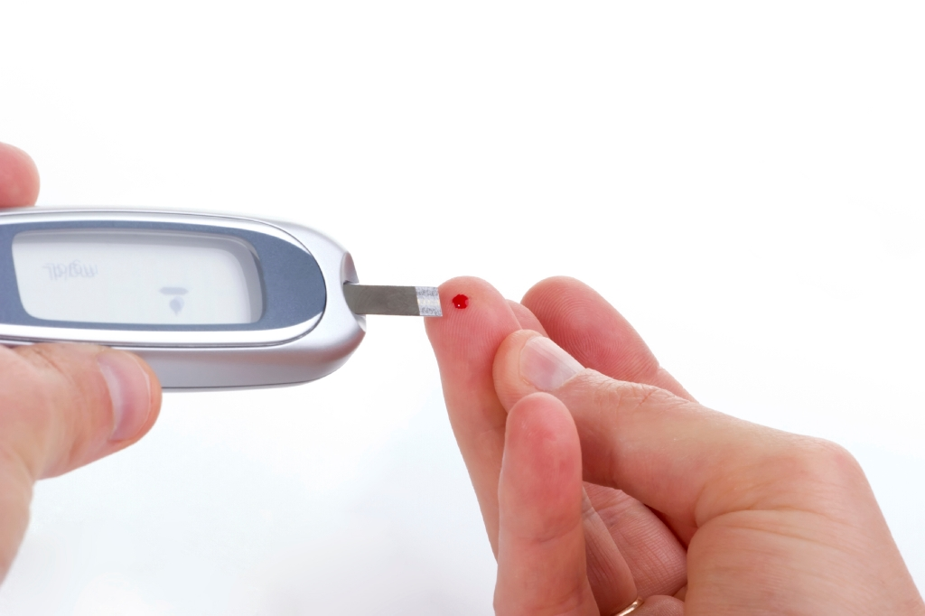
تنبيه!!
لا يُستعمل جهاز القياس المنزلي
لتشخيص السكري

Slide 36
تشخيص السكري: ملاحظات مهمة
كشف السكر عند الصيام هو الأقل كلفة وعادةً ما يكون دقيقًا ●
كشف السكر التراكمي لا يحتاج إلى الصيام ●
دقة كشف السكر التراكمي تستدعي وجود معمل معتمد ●
لا يستعمل تحليل سكر الدم بعد الأكل لتشخيص السكري ●
لا يستعمل جهاز الكشف المنزلي لتشخيص السكري ●

Slide 37
أعراض سكري النوع 2
لا توجد عادةً أعراض لسكري النوع 2
30 إلى 50% من مرضى سكري النوع 2 لا يعلمون أن لديهم المرض
بسبب عدم الكشف
تظهر الأعراض فقط في المراحل المتقدمة للمرض
عند التشخيص, يكون الشخص قد عانى من المرض لمدة تُقدر بحوالي 4 الى 7 سنوات
25 % من المرضي لديهم مضاعفات السكري عند تشخيص المرض نتيجة التشخيص المتأخر

Slide 38
ما هي أعراض السكري؟
سكري النوع 1 أو النوع 2 الذي تأخر تشخيصه
زيادة العطش
كثرة التبول
فقدان الوزن
الإرهاق
زيادة تناول الطعام
اضطراب النظر

Slide 39
مضاعفات السكري
الجلطة الدماغية
اعتلال شبكية
العين
أمراض شرايين القلب
اعتلال الكلى
ضيق شرايين الأطراف
اعتلال الأعصاب

Slide 40
أهمية مرض السكري
● احتمالية عالية لحدوث أمراض القلب والشرايين
● المسبب الرئيسي للفشل الكلوي والحاجة إلى الغسيل الكلوي
● المسبب الرئيسي لفقدان البصر عند البالغين
● مسبب رئيسي لبتر الأقدام
● مسبب رئيسي للغياب عن العمل والإعاقة المهنية
● تكلفة اقتصادية عالية (علاج المرض ومضاعفاته)

Slide 41


التكلفة الاقتصادية للسكري
هناك تكاليف غير مباشرة مثل:
• الغياب عن العمل
• قلة الإنتاجية
• علاج الأمراض المصاحبة (ارتفاع الضغط والدهون والحالات النفسية)
25% من ميزانية الصحة تٌخصص
لعلاج السكري ومضاعفاته
) الولايات المتحدة (

Slide 42


التكلفة الإقتصادية للسكري
التكاليف العالمية
• المباشرة: 966 مليار دولار (2021)
• تقديرات 2030: 1.02 تريليون دولار
تكلفة العناية حوالي 2.3 أكثر مقارنةً
بتكلفة الشخص غير المصاب بالسكري

Slide 43
حالة ما قبل السكري
يتم تشخيص الحالة بوجود أي من هذه التحاليل: ●
- كشف السكر عند الصيام = 100 إلى 125 مليجرام
- كشف السكر التراكمي = 5.7 إلى 6.4
- كشف السكر (ساعتان بعد محلول السكر)= 144 إلى 199 مليجرام

Slide 44
حالة ما قبل السكري
- قابلية عالية لحدوث مرض السكري
- قابلية عالية لحدوث أمراض القلب
- العديد من الأشخاص لديهم زيادة وزن , ارتفاع ضغط الدم أو ارتفاع الدهون

Slide 45
علاج حالة ما قبل السكري
1) إنقاص الوزن:
- 7% على الأقل من الوزن
2) النشاط البدني:
- نشاط متوسط إلى قوي (مشي سريع أو هرولة أو جري)
- 5 أيام أسبوعيًا
- 30 دقيقة كل جلسة
2) دواء ميتفورمين:
- في بعض الحالات في حالة عدم فاعلية إنقاص الوزن والنشاط

Slide 46




معتقدات مغلوطة عن السكري
لا يمكن أن أكون مصابًا بالسكري لأني لا أشكو من أي أعراض
تناول الحلويات
يسبب السكري
زيادة الوزن عامل خطورة لحدوث السكري
لا توجد أعراض في معظم حالات السكري

Slide 47

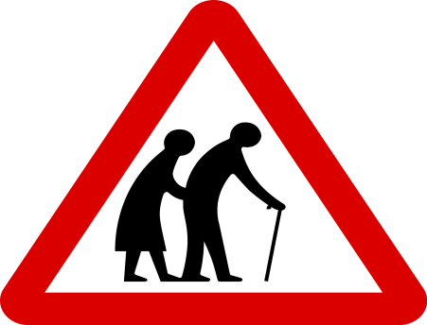
معتقدات مغلوطة عن السكري
لا يمكن أن أصاب بالسكري لأن وزني طبيعي
سكري النوع 2 يصيب كبار السن فقط
قلة النشاط والوراثة أيضًا لها دور في حدوث السكري
سكري النوع 2 يصيب البالغين وحتى صغار السن

Slide 48

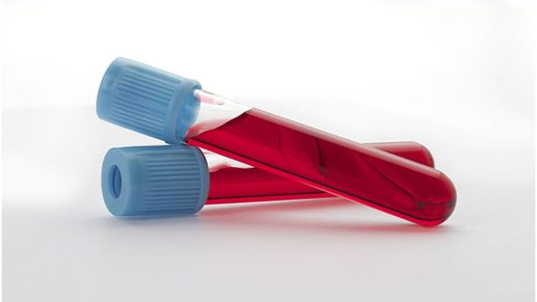
معتقدات مغلوطة عن السكري
لا يمكن أن أُصاب بالسكري
فلا أحد من عائلتي لديه المرض
هناك سكري دم وسكري بول
مرض السكري هو ارتفاع سكر الدم
زيادة الوزن وقلة النشاط أيضًا لها دور في حدوث السكري

Slide 49

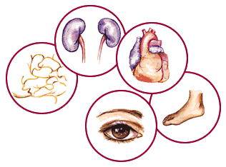
معتقدات مغلوطة عن السكري
العسل لا يزيد سكر الدم
لا يمكن أن يكون عندي مضاعفات
السكري لأني أصبت بالمرض حديثًا
العسل يزيد سكر الدم
العديد من الأشخاص لديهم مضاعفات عند تشخيص السكري

Slide 50
الخلاصة
● مرض السكري شائع ومنتشر
● تحاليل كشف السكري المستعملة: الصائم أو التراكمي
● سكري النوع 2 ليس له أعراض في معظم الحالات
● الكشف المبكر للسكري مهم خاصةً عند وجود عوامل الخطورة
● يشكل السكري عبئًا كبيرًا على الصحة والاقتصاد

